Slide 1

Aprendizado por Reforço
Inteligência Artificial II
Docente: Rúben Manhiça

Slide 2
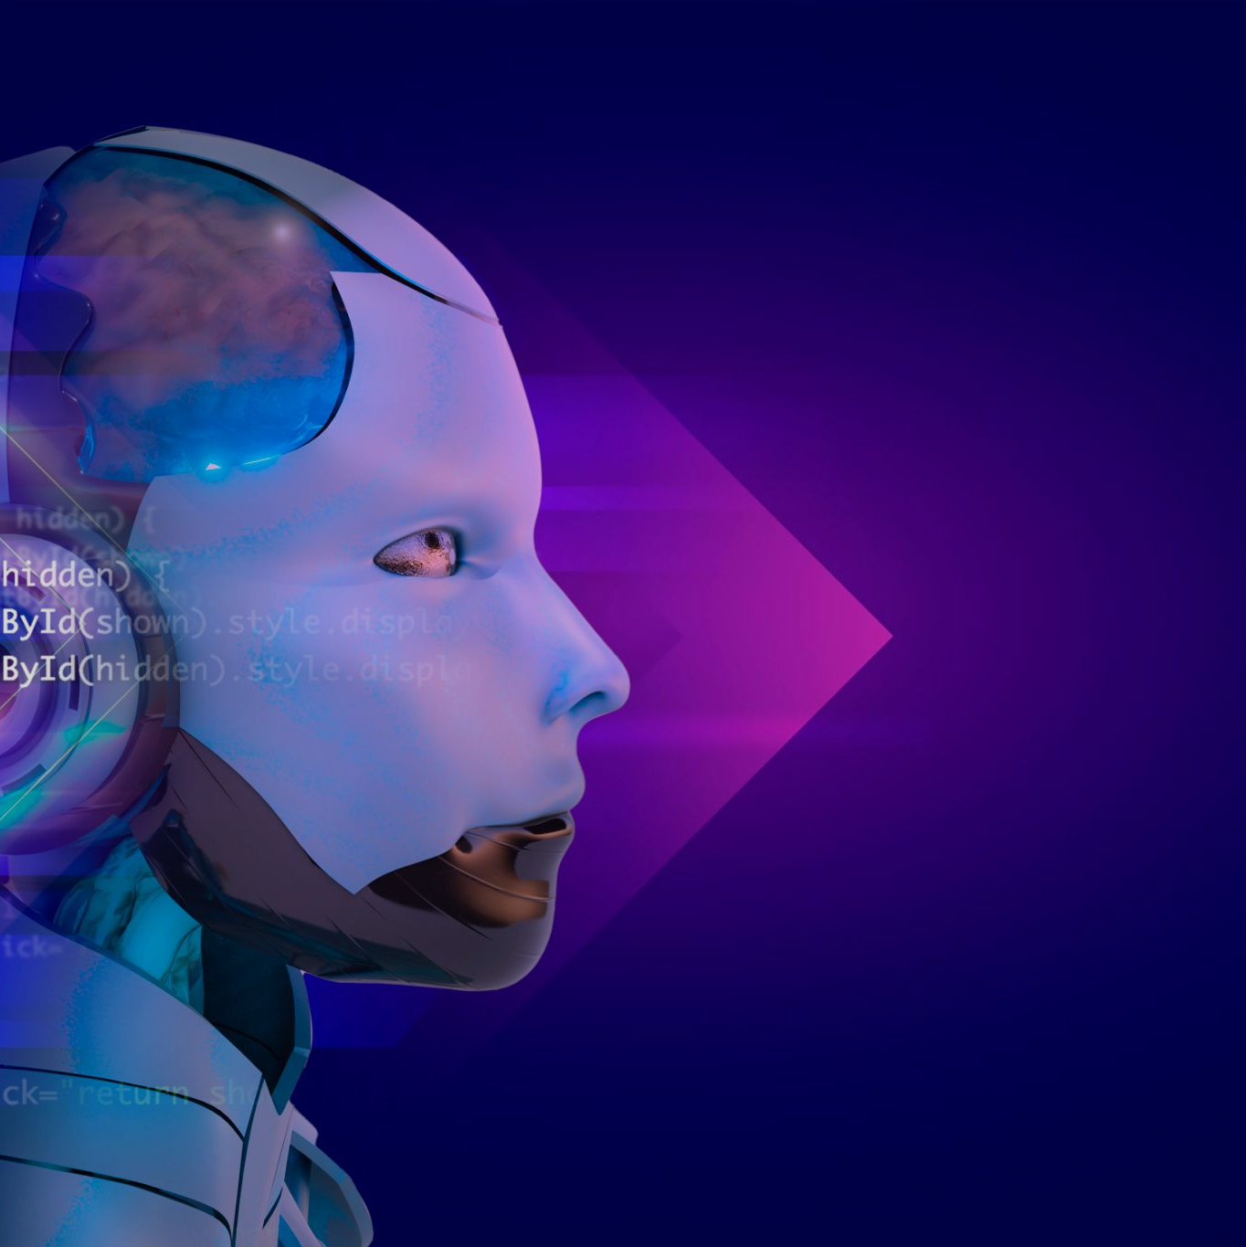
Discentes:
Elihud, Clementina Uwimana;
Florêncio, Nuno Fonseca;
Matusse, Victor
Simão Júnior, Belarmino

Slide 3
Como se aprende a escolher acções apenas interagindo com um ambiente desconhecido, sem dados históricos? Como obter exemplos do comportamento correcto e representativo para qualquer situação nesse ambiente?
Motivação!

Slide 4
Tabela de Tópicos
01
02
03
04
05
06
Objectivos
Aprendizagem por Reforço
Aprendizado Supervisionado
Aprendizado !Supervisionado
Supervisionado VS !Supervisionado
Aplicações – Aprendizagem por Reforço

Slide 5
01
Objectivos

Slide 6
1. Objectivos
Objectivo Geral
Objectivos Específicos
Abordar sobre a Aprendizagem por Reforço
Definir o conceito de Aprendizagem por Reforço;
Comparar a Aprendizagem por Reforço com as aprendizagens supervisionada e não supervisionada.

Slide 7
Tabela de Tópicos
01
02
03
04
05
06
Objectivos
Aprendizagem por Reforço
Aprendizado Supervisionado
Aprendizado !Supervisionado
Supervisionado VS !Supervisionado
Aplicações – Aprendizagem por Reforço

Slide 8
02
Aprendizagem por Reforço

Slide 9
2. Aprendizagem por Reforço
A aprendizagem por reforço é um algoritmo em que o agente aprende na base da tentativa e erro, sendo que por cada erro ele recebe uma punição e por cada acerto, uma recompensa.

Slide 10
Tabela de Tópicos
01
02
03
04
05
06
Objectivos
Aprendizagem por Reforço
Aprendizado Supervisionado
Aprendizado !Supervisionado
Supervisionado VS !Supervisionado
Aplicações – Aprendizagem por Reforço

Slide 11
03
Aprendizado Supervisionado

Slide 12
3. Aprendizado Supervisionado
O aprendizado supervisionado ocorre quando o modelo aprende a partir de resultados pré-definidos (aos quais são chamados de rótulos), utilizando valores passados da variável target para aprender quais devem ser seus resultados de saída.

Slide 13
3. Aprendizado Supervisionado
Estes mesmos valores servem como “supervisão” das suas previsões, permitindo o ajuste nas previsões com base nos erros.
Por isso é considerado aprendizado supervisionado, pois o próprio modelo possui uma referência daquilo que está certo e do que está errado.

Slide 14
3. Aprendizado Supervisionado
Pode-se usar técnicas de aprendizado supervisionado para solucionar problemas com resultados conhecidos e que tenham dados rotulados disponíveis. Os exemplos incluem classificação de spam por e-mail, reconhecimento de imagem e previsões de preços de acções com base em dados históricos conhecidos.

Slide 15
3. Aprendizado Supervisionado
Classificação de Email: Algoritmos de aprendizado supervisionado são usados ​​para classificar emails como spam ou não spam com base em emails previamente rotulados.
Detecção de fraude: Bancos usam aprendizado supervisionado para analisar transacções financeiras e identificar actividades fraudulentas.

Slide 16
Tabela de Tópicos
01
02
03
04
05
06
Objectivos
Aprendizagem por Reforço
Aprendizado Supervisionado
Aprendizado !Supervisionado
Supervisionado VS !Supervisionado
Aplicações – Aprendizagem por Reforço

Slide 17
04
Aprendizado !Supervisionado

Slide 18
4. Aprendizado !Supervisionado
Ao contrário do aprendizado supervisionado que acabamos de discutir, no aprendizado não supervisionado não existem resultados pré-definidos para o modelo utilizar como referência para aprender.
Eles são deixados para descobrir padrões e estruturas nos dados por conta própria.

Slide 19
4. Aprendizado !Supervisionado
Pode-se usar o aprendizado não supervisionado para cenários em que os dados não estejam rotulados e o objectivo seja descobrir padrões, agrupar instâncias semelhantes ou detectar anomalias. Os exemplos incluem organizar grandes arquivos de dados, criar sistemas de recomendação e agrupar clientes com base nos comportamentos de compra.

Slide 20
4. Aprendizado !Supervisionado
Recomendação de produtos: Plataformas de e-commerce, por exemplo, usam aprendizado não supervisionado para analisar o histórico de compras dos clientes e recomendar produtos relevantes para cada um.
Análise de Sentimento: O aprendizado não supervisionado pode analisar grandes volumes de texto, como tweets e comentários em redes sociais, para identificar o sentimento geral das pessoas em relação a um tópico específico.

Slide 21
Tabela de Tópicos
01
02
03
04
05
06
Objectivos
Aprendizagem por Reforço
Aprendizado Supervisionado
Aprendizado !Supervisionado
Supervisionado VS !Supervisionado
Aplicações – Aprendizagem por Reforço

Slide 22
05
Supervisionado VS !Supervisionado

Slide 23
Critério | Supervisionado | !Supervisionado | Por Reforço
Definição | Aprende através de dados rotulados | Treinado usando dados não rotulados | Trabalha interagindo com o ambiente
Tipos de Dados | Rotulados | Não rotulados | Não pré-definidos
Tipos de problema | Regressão e Classificação | Associação e agrupamento | Exploração
Supervisão | Extrema supervisão | Sem Supervisão | Sem Supervisão

Slide 24
Critério | Supervisionado | !Supervisionado | Por Reforço
Objectivo | Prever saídas | Descobrir padrões | Aprender uma série de acções
Aplicação | Avaliação de Risco | Sistemas de Recomendação | Auto-piloto de carros, Video Games
Algoritmos | Linear Regression, Logistic Regression, SVM, KNN | K-means, C-means, Apriori | Q-Learning, SARSA

Slide 25
06
Aplicações – Aprendizagem por Reforço

Slide 26
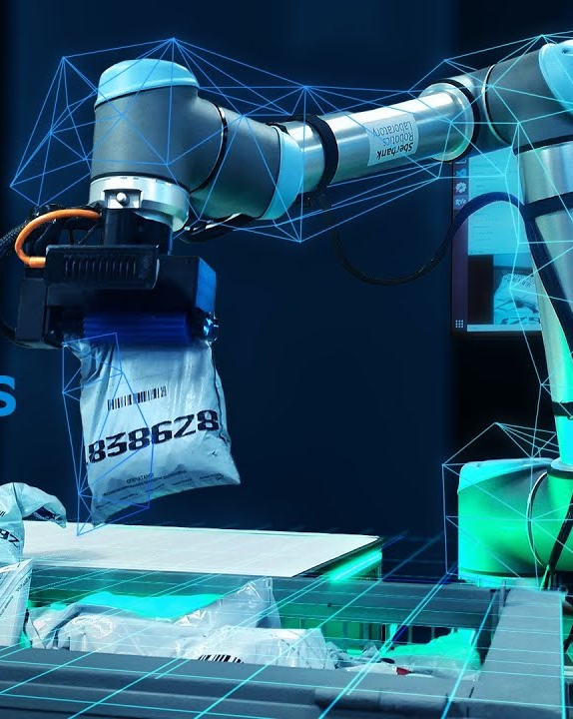
Robótica
Com o uso dessa técnica, os robôs podem aprender a executar tarefas complexas, como a manipulação de objectos e navegação em ambientes desconhecidos.

Slide 27

Controle de Processos
Por exemplo, em usinas de energia, é possível utilizar algoritmos de Aprendizado por Reforço para optimizar o uso de recursos e maximizar a eficiência energética.

Slide 28

Finanças
A dinâmica dos mercados financeiros é complexa, com propriedades estatísticas que mudam com o tempo.
A RL pode auxiliar na análise de risco e na tomada de decisões de investimento, identificando oportunidades e minimizando perdas

Slide 29
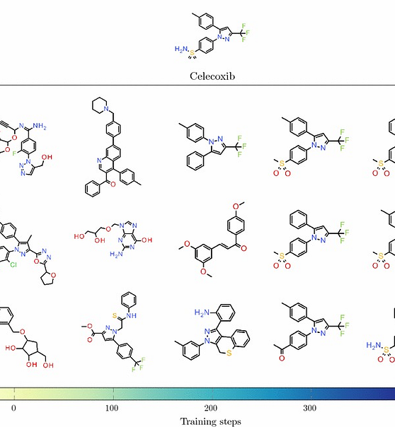
Saúde
A RL pode auxiliar no desenvolvimento de planos de tratamento personalizados para pacientes, otimizando resultados e minimizando efeitos colaterais.
A RL pode acelerar o processo de descoberta de fármacos, simulando interacções entre moléculas e identificando candidatos promissores para testes.
Notes:
Um dos modelos de destaque nesse campo é o REINVENT. Treinado com estruturas moleculares específicas, o REINVENT funciona como um agente que, a cada episódio, gera um caractere da molécula em formato de texto. Ao longo do processo, ele recebe recompensas com base na molécula formada, guiando-o na busca por compostos com as propriedades desejadas.
Em um estudo recente, o REINVENT foi desafiado a criar compostos ativos para receptores de dopamina. O modelo superou as expectativas, gerando moléculas quimicamente válidas que não apenas eram novas, mas também já haviam demonstrado atividade com o receptor em questão.

Slide 30
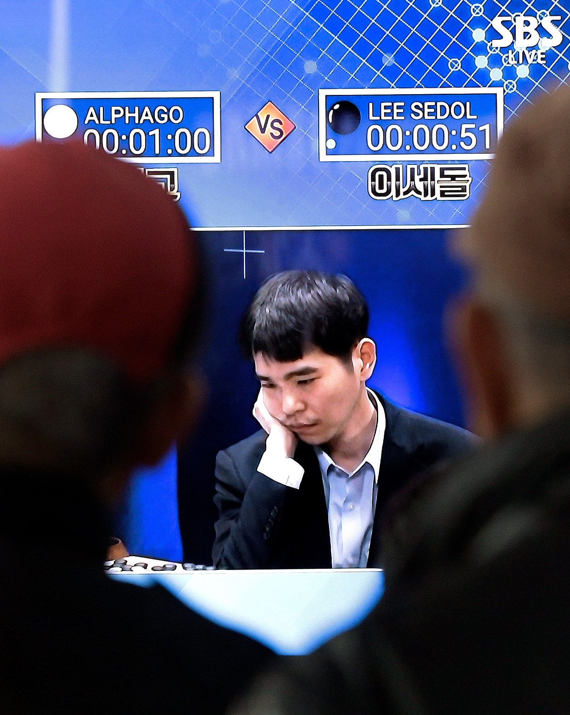
Jogos
Área com destaque
Algoritmos aprendem e refinam estratégias com feedback do ambiente do jogo, superando jogadores humanos.
Exemplo: AlphaZero
Domina diversos jogos, incluindo xadrez, Go e Shogi, sem nenhum conhecimento prévio das regras ou estratégias.
Notes:
Algoritmos de aprendizado por reforço, como os usados pelo AlphaGo, aprendem a melhorar suas estratégias ao interagir com o ambiente do jogo e receber feedback positivo ou negativo em relação às suas ações. Com o tempo, esses algoritmos refinam suas habilidades e desenvolvem estratégias cada vez mais sofisticadas, muitas vezes superando até mesmo os melhores jogadores humanos.

